Slide 1
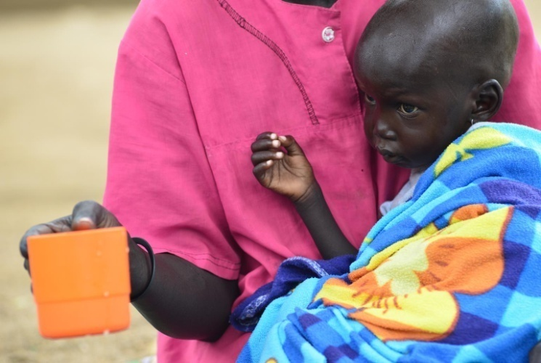
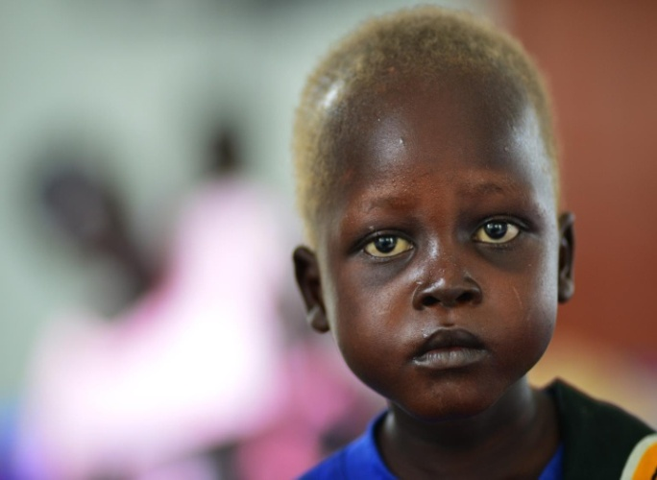
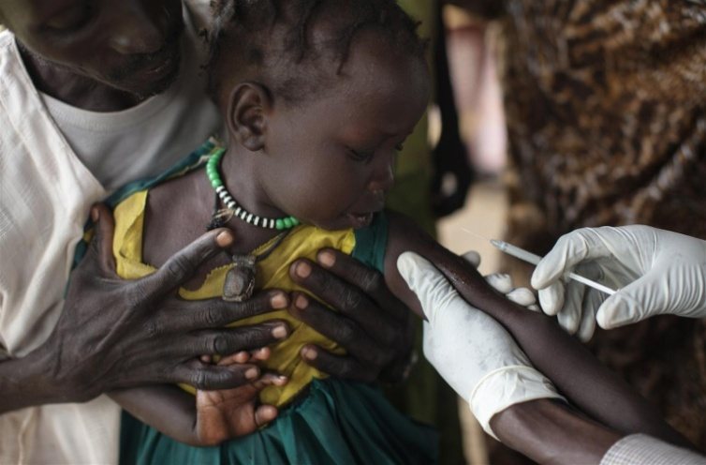
Fundusz Narodów Zjednoczonych na Rzecz Dzieci
MALI uczniowie idą do szkoły
Szkoły na świecie

Slide 2
Szkoła w Ghanie

Slide 3
Szkoła w Nowej Gwinei

Slide 4
Szkoła na Madagaskarze

Slide 5
Szkoła w Nigerii

Slide 6
Szkoła w Nigerii

Slide 7
Szkoła w Ghanie

Slide 8
Szkoła w Jordanii

Slide 9
Szkoła w Bangladeszu

Slide 10
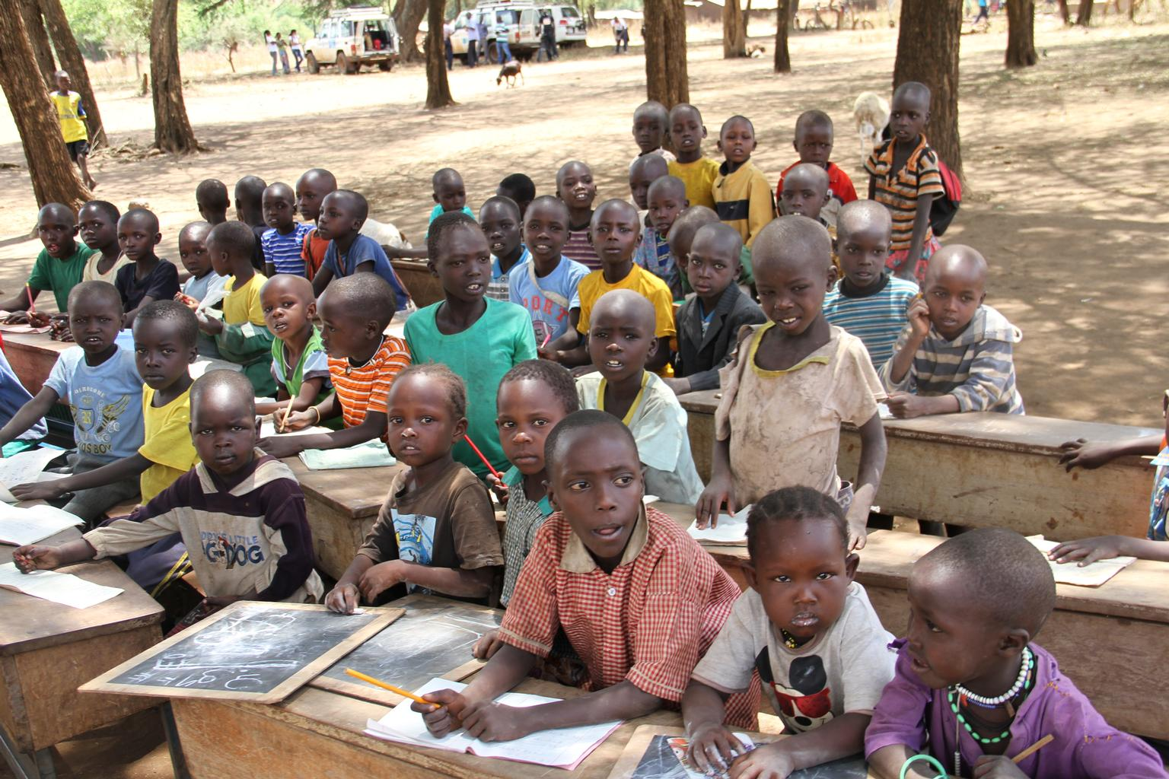
Szkoła w Ugandzie

